Slide 1
权限披露、提前联网问题介绍、自检方法
江俊杰
2011/11/18

Slide 2
目录
1
背景介绍
2
权限/三方SDK披露问题介绍和自检方法
3
提前联网问题介绍和自检方法
4
补充说明

Slide 3

一、背景介绍
权限/三方SDK披露、提前联网问题在隐私合规测试发现的问题类型中占高比例，为降低这两类问题数量和提高业务发版的效率，分委会将对这两个问题重复出现的业务进行考核，同时组织一次培训，介绍这两个问题如何可以提前避免以及一些检测方法。
近三个月数据统计展示：
月份\问题类型 | 权限/sdk披露 | 提前联网
八月份隐私漏洞（57） | 19（33%） | 3（5%）
九月份隐私漏洞（56） | 22（39%） | 5（9%）
十月份隐私漏洞（54） | 13（24%） | 4（7%）

Slide 4
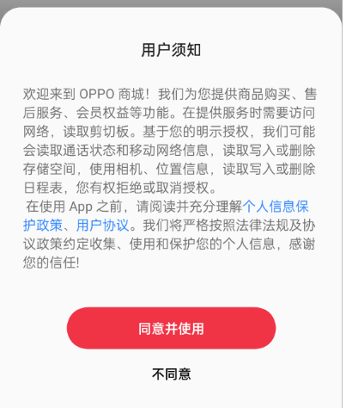
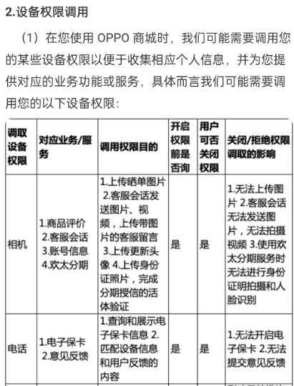
二、权限/三方SDK披露问题介绍和自检方法
1、权限披露问题
需要披露的高敏、特殊权限未在隐私弹窗文案（用户须知）里面进行披露
需要披露的高敏、特殊权限未在隐私政策中进行披露
用户须知文案中披露多余的权限（即manifest文件中未申请的）
--- 这种比如版本迭代的时候，某个已经披露的权限去掉了，但是文案没有同步更新
d) 隐私政策中披露多余的权限（同上）

Slide 5
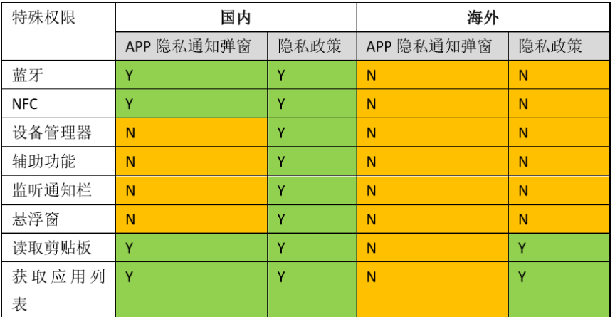
二、权限/三方SDK披露问题介绍和自检方法
敏感权限披露的范围：
http://mo.adc.com/Auditing/Auditing/Index?AT=8&FIC=200909174548848479&Title=OPPO手机终端与应用软件敏感权限管理规范&RF=2
参考以上规范发文的 附录B 敏感权限清单。
特殊权限范围：

Slide 6
二、权限/三方SDK披露问题介绍和自检方法
权限披露的规则：
1、用户须知文案和隐私政策中需要逐一声明的敏感权限，原则上与Manifest中的敏感权限一一对应；
2、必要权限才需要披露，每个披露的权限在业务功能中能找到对应的服务场景，比如扫一扫功能需要相机权限；
---- 比如某个新增权限是因为版本迭代时集成某个SDK引入的，而实际上APP功能不需要这个权限，应当在manifest中把这个权限去掉，而不用披露
3、特殊权限的披露规则见上页的附图中的展示规则
4、海外APP业务：
1）用户须知只需披露首次进入APP就申请的权限即可；（如果首次进入APP没有弹任何权限申请弹窗，可以不写）
2）外销业务的隐私政策中需要进行权限披露，如不披露权限，以法务评审意见为准。

Slide 7
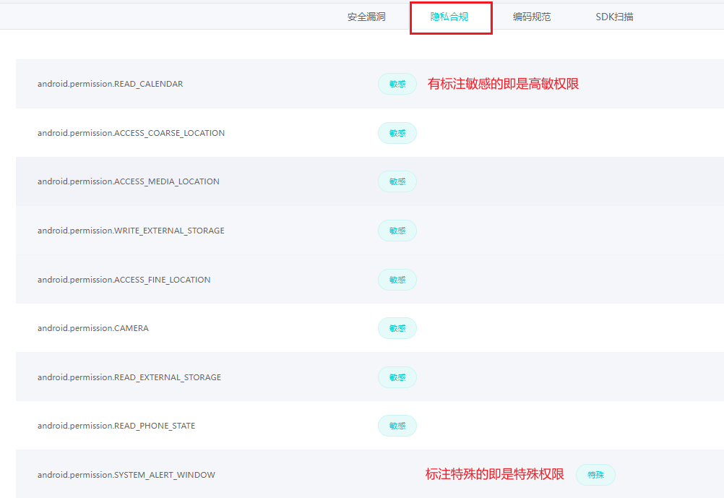
二、权限/三方SDK披露问题介绍和自检方法
权限披露的自检方法：
1、在版本迭代后，提测安全隐私测试前，可以先使用APPSCAN进行扫描：
http://sdl.sec.oppoer.me/appscanweb/home
1、如果发现有还没有披露的权限，同时满足上页披露规则第二点，即权限是功能所必须的，在用户须知弹窗文案、隐私政策文案中进行补充披露；
2、如果发现，某些已经披露过的权限在最新版本中去掉了，那在用户须知弹窗文案、隐私政策文案中同步删除掉对应的权限描述即可。

Slide 8

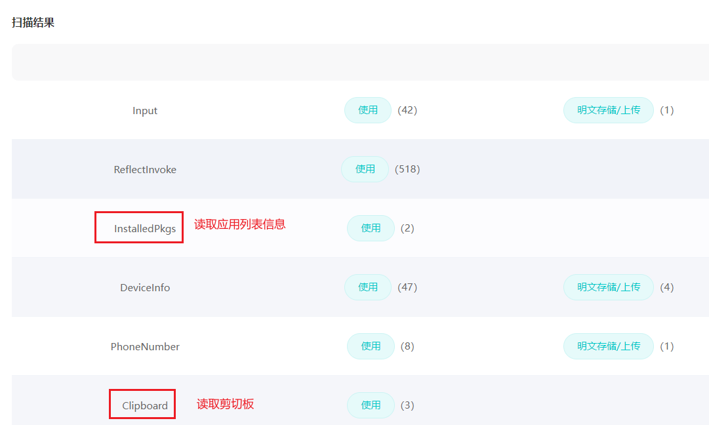
二、权限/三方SDK披露问题介绍和自检方法
2、读取剪切板、读取应用列表检查说明（同样先使用APPSCAN进行扫描）：
http://sdl.sec.oppoer.me/appscanweb/home
如果发现有读取剪切板、读取应用列表的扫描项，开发同学可以点击数字查看代码详情：
1、读取剪切板逻辑是否有使用，有使用的话进行披露，没有使用的话建议去除冗余代码；
2、判断应用列表信息是否有收集上报服务器，如果有收集的话需要进行披露，没有的话澄清即可（比如只在本地侧使用）

Slide 9
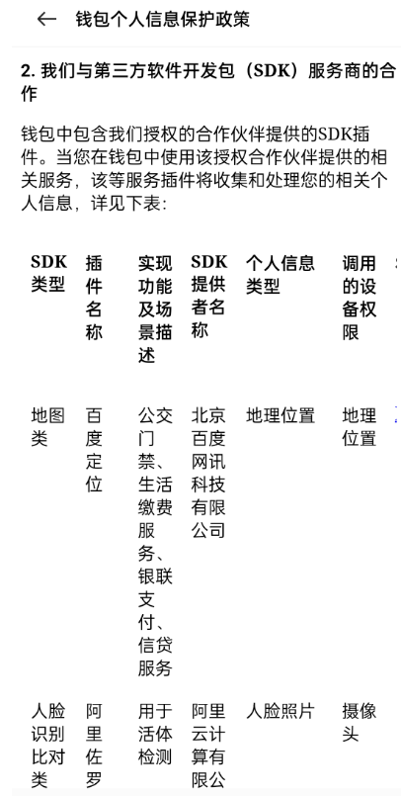
二、权限/三方SDK披露问题介绍和自检方法
2、三方SDK披露问题
a)需要披露的三方SDK未在隐私政策中进行披露
b)隐私政策中披露多余的三方SDK
--- 比如版本迭代的时候，某个已经披露的三方SDK已经去掉了，但是隐私政策没有同步去掉相关描述
隐私政策中披露三方SDK信息的模块

Slide 10
二、权限/三方SDK披露问题介绍和自检方法
三方SDK披露的规则：
https://doc.myoas.com/pages/viewpage.action?pageId=345219210
1、涉及到使用高敏权限的SDK需要披露
2、涉及到使用个人数据的SDK需要披露
3、 三方SDK嵌套的SDK不需要在自有隐私政策披露，以超链接形式放置三方SDK隐私政策即可
---- 比如：浏览器业务集成掌阅SDK，掌阅SDK嵌套支付宝SDK。支付宝SDK不需要在浏览器隐私政策披露

Slide 11
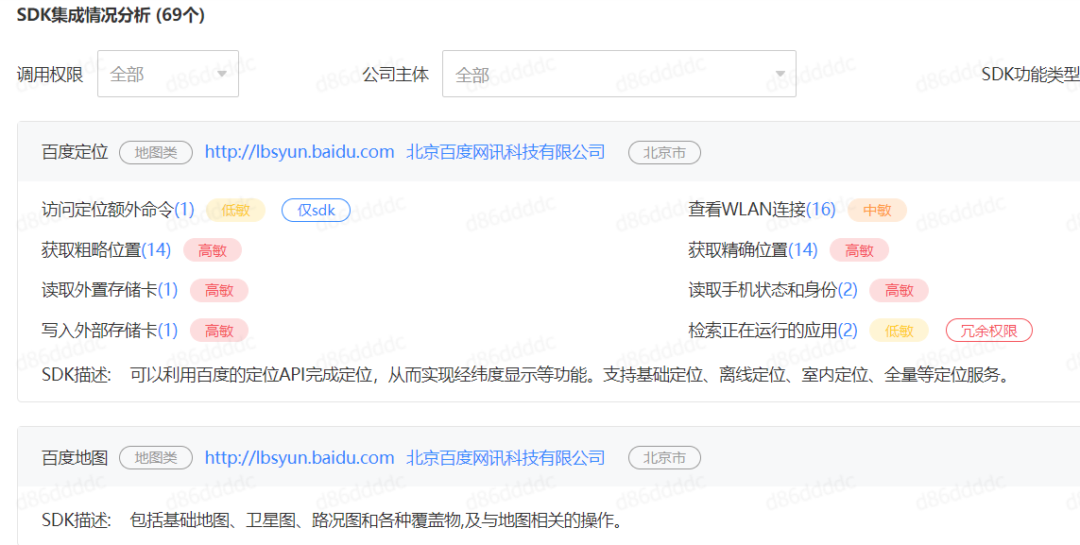
二、权限/三方SDK披露问题介绍和自检方法
三方SDK披露的自检方法：
使用百度史宾格助手进行扫描，涉及敏感权限、收集个人信息的三方SDK需在隐私政策中进行披露：
1、史宾格助手将在下周三（11.24）后就过期，自研的扫描工具大概计划在12月中旬可以正式使用，三方SDK披露这块的问题暂不加入考核要求，待自研系统可以使用后再进行；
2、没有工具的期间，建议业务方在版本迭代时，如果有三方SDK新增或去除的，可以按照披露规则进行隐私政策的更新。（只是暂时无法使用工具进行一个全量的确认）

Slide 12
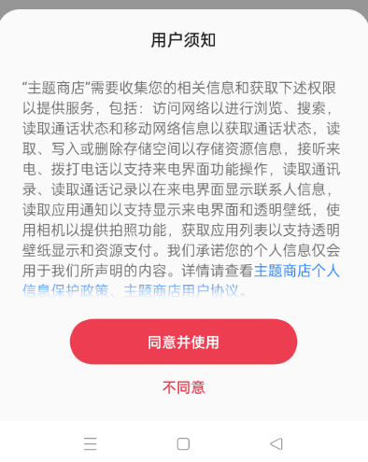
三、提前联网问题介绍和自检方法
提前联网问题
检测场景：第一次启动APP时，还未点击【同意】按钮（即用户还未同意隐私政策），检测出有联网行为
主要原因：
1、APP自己代码在同意隐私政策前有联网行为
2、集成的SDK初始化动作有联网动作，但未调整到同意隐私政策之后

Slide 13
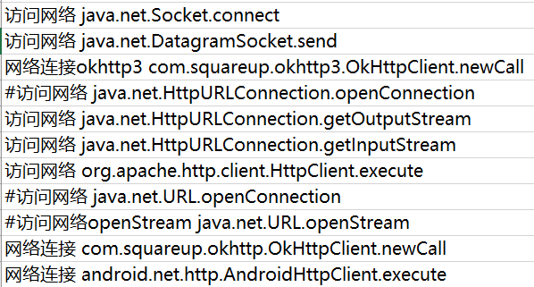
三、提前联网问题介绍和自检方法
提前联网的自检方法：
1、开发同学层面：
1）启动一下APP，不进行任何操作，打印日志查看是否有一些联网API调用（如果可以做到的话，也可以写个脚本，扫描一下自己业务在同意隐私政策逻辑之前的代码）：
2）SDK导致的问题的处理方法：
可以把所集成的SDK的初始化逻辑调整至同意隐私弹窗之后

Slide 14
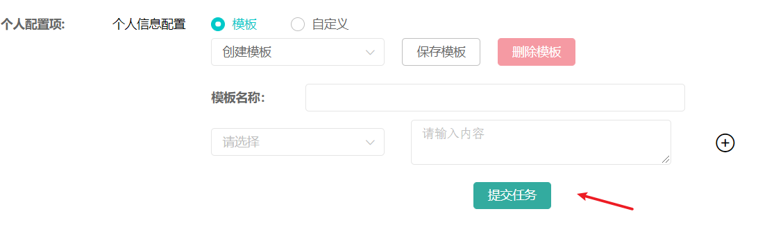
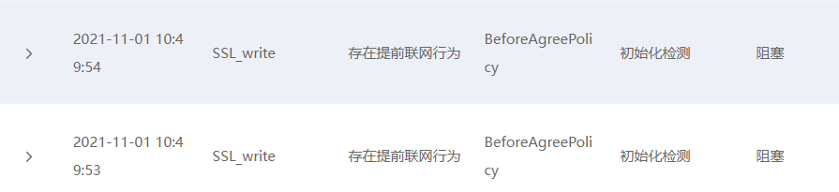
三、提前联网问题介绍和自检方法
2、工具检测：
使用APPINSPECTOR动态检测工具进行测试
http://sdl.sec.oppoer.me/stascanWeb/newTask
1）上传APP，选择云真机后提交任务：
2）任务下发完成后会进入测试界面，上传的APP会自动安装并启动，无需操作，查看这里是否有报提前联网问题：

Slide 15
四、补充说明
1、读取剪切板、读取应用列表不是特殊权限，只是这两类敏感行为在检测标准中纳入了【特殊权限】范围内一起要求了；
2、权限、三方SDK披露的描述不会写怎么办？
---- 可以咨询对应业务的隐私合规接口人、法务同事一起确认下文案。
3、用户须知弹窗文案对敏感权限描述的粒度要求：
---- 不能只到权限组粒度，而需要对具体敏感行为（基本对应到单个子权限）进行明示，不能用权限组来代替，但可适当合并。例如：
a)“发送短信、接收短信”不能以“短信权限”来说明；
b)“读取日程、写入或删除日程”不能以“日历权限”来说明；
c)“获取手机识别码、获取手机通话状态、拨打电话”，不能以“电话权限”来说明；
d)“读取存储空间、写入存储空间”，可以用“读写存储空间”或“使用存储空间”来说明。

Slide 16
Thank You

